Slide 1
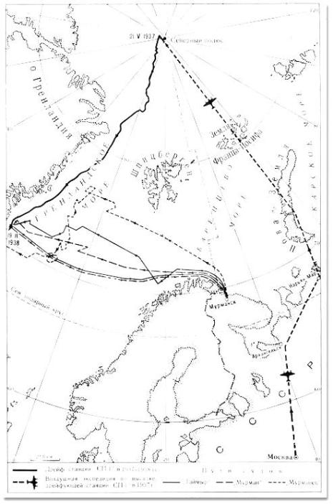
Героический дрейф
Работа отряда ТМК ОУ «Дудинская средняя школа №7» -«Новое поколение»
Руководитель: Ковальчук Наталья Владимировна

Slide 2
Цель: изучить:
маршрут дрейфующей полярной станции «Северный полюс – 1»,
в чем заключался подвиг экспедиции под командованием И.Д. Папанина
значение экспедиции для освоения Северного морского пути
Гипотеза: дрейфующая полярная станция «Северный полюс – 1» имела большое значение.

Slide 3
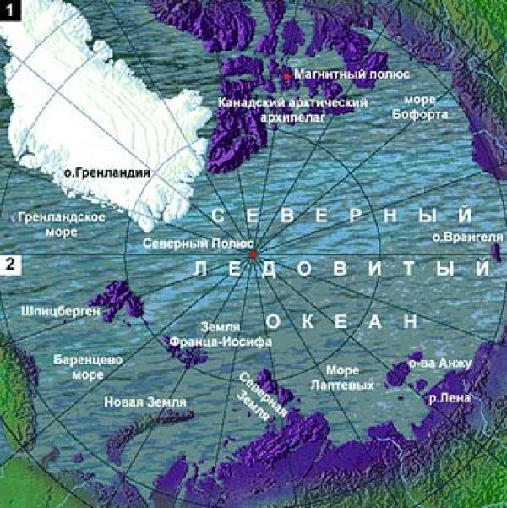
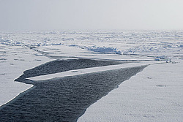
СЕВЕРНЫЙ ЛЕДОВИТЫЙ ОКЕАН.
Исследование и изучение Арктики.

Slide 4
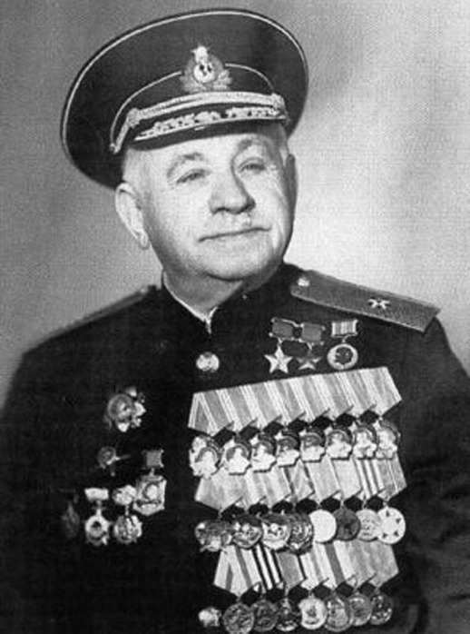
ИВАН
ДМИТРИЕВИЧ
ПАПАНИН

Slide 5
РОССИЙСКИЙ ПОЛЯРНЫЙ ИССЛЕДОВАТЕЛЬ,
ДОКТОР ГЕОГРАФИЧЕСКИХ НАУК,
КОНТР-АДМИРАЛ,
ДВАЖДЫ ГЕРОЙ СОВЕТСКОГО СОЮЗА,
ВОЗГЛАВЛЯЛ ПЕРВУЮ СОВЕТСКУЮ ДРЕЙФУЮЩУЮ СТАНЦИЮ
«С-1»(Северный полюс)

Slide 6
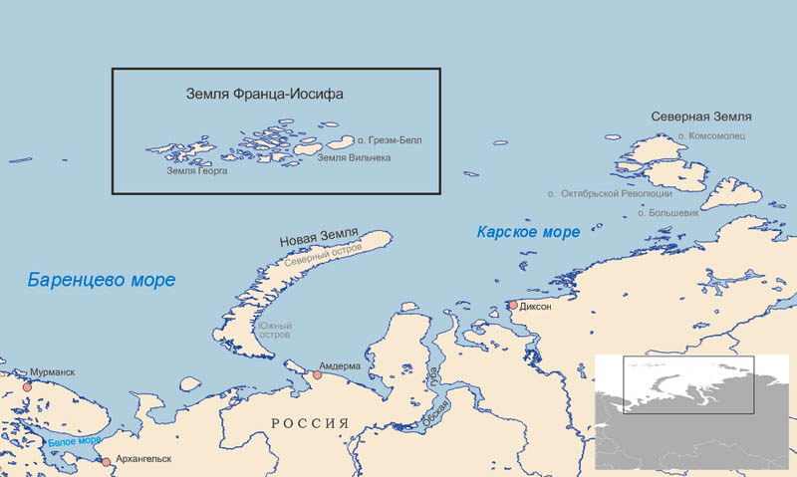
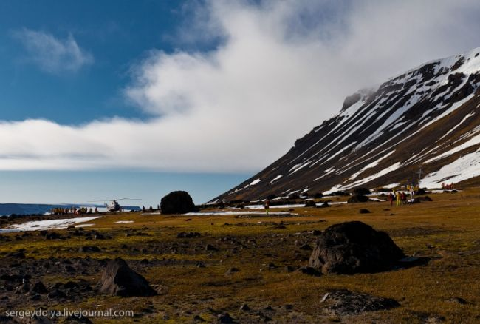
В 1931г И.Д.Папанин окончил высшие административные курсы связи, а позднее – Плановую академию.
С 1932-1933г возглавлял полярную станции. В бухте Тихой на Земле Франца –Иосифа, в 1934-1935гг – полярную станцию на м. Челюскина.

Slide 7
В 30-х годах шло активное и планомерное исследование Арктики.
Отважный замысел.
1932год объявлен «Первым международным полярным годом».
В 1936г кремлевским руководством был утвержден подробный план основания научно-исследовательской станции на дрейфующей льдине в Арктике.

Slide 8
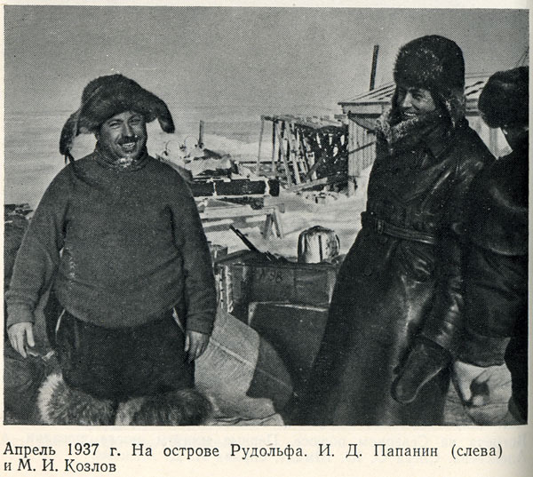
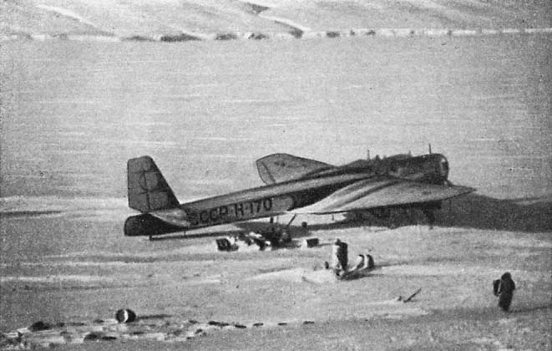
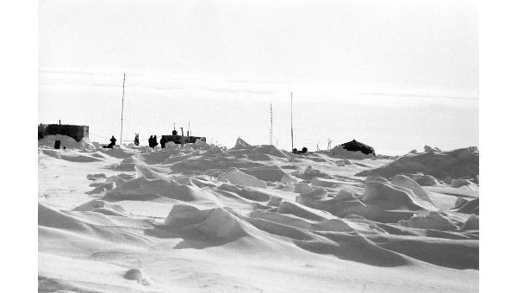
О.Рудольфа. Подготовка к экспедиции.

Slide 9
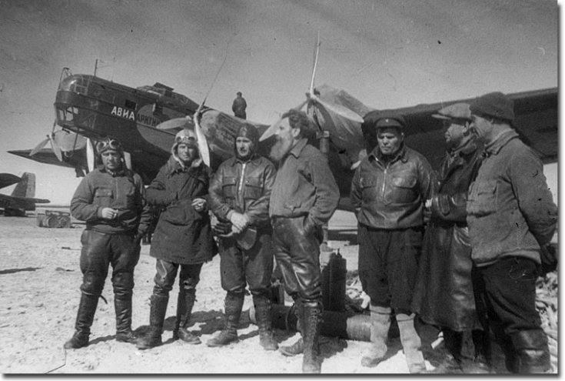
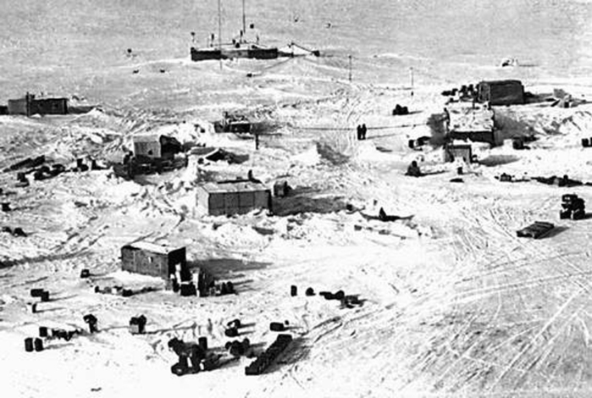
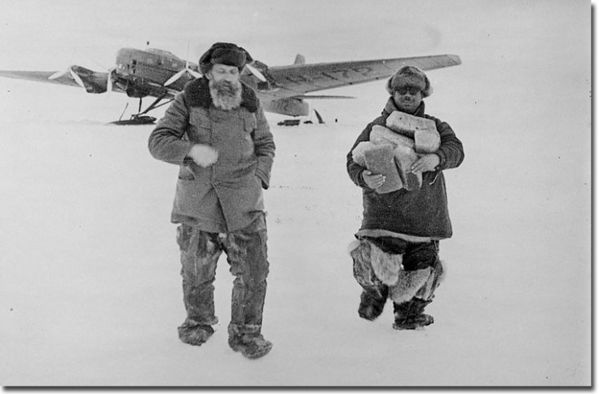

Slide 10
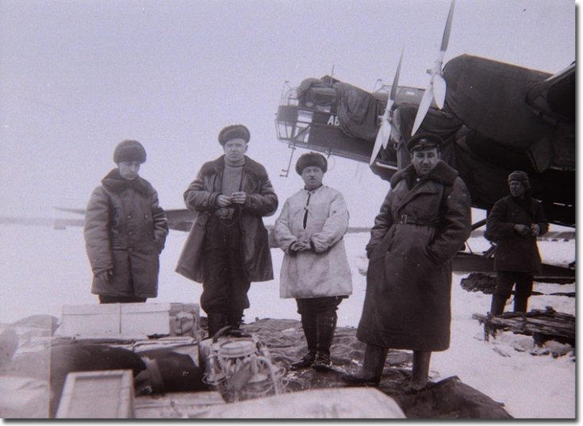
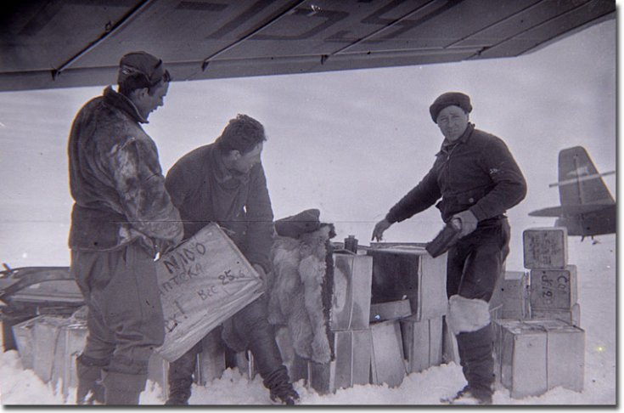
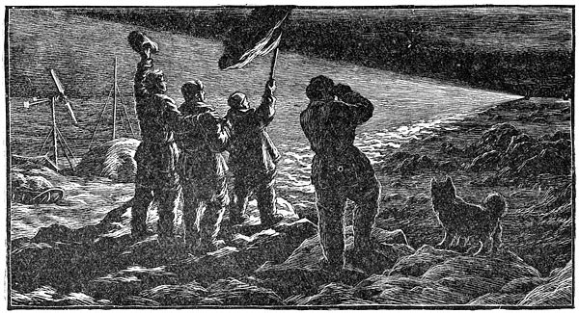
21 мая 1937г на льдине размером 5х3км высадились четыре полярника- обслуживающий персонал научно-исследовательской станции

Slide 11
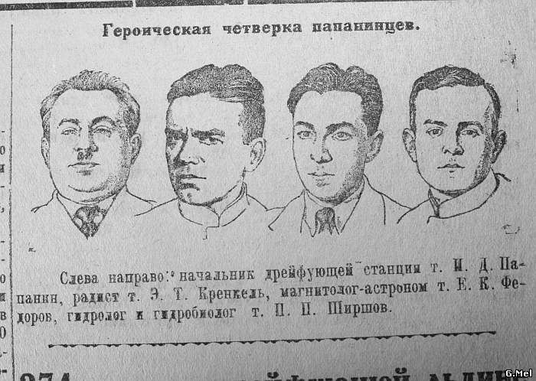

Slide 12
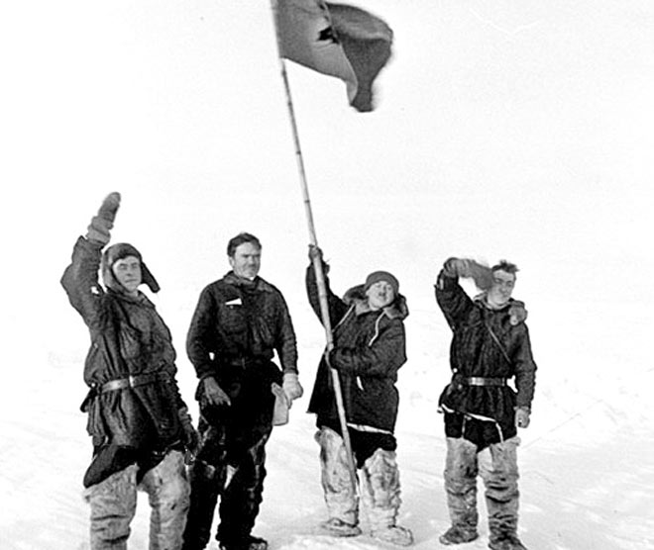
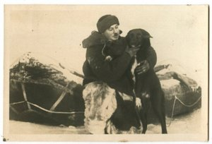
Руководитель станции - И.Д.Папанин,
радист- Эрнест Теодоровия Кренкель,
метеоролог и геофизик-Евгений Константинович Федоров,
гидробиолог Петр Петрович Ширшов (выполнявший функции врача).
Пятый обитатель научной станции стал пес по кличке Веселый.

Slide 13
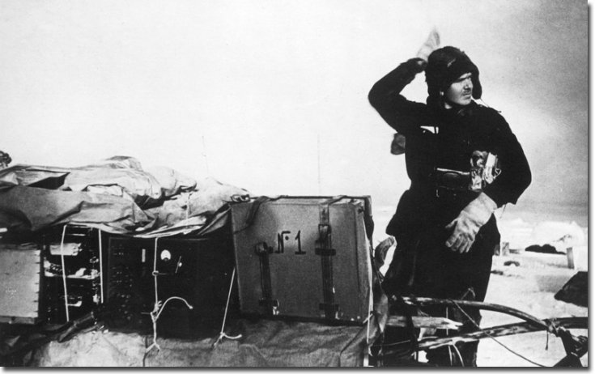
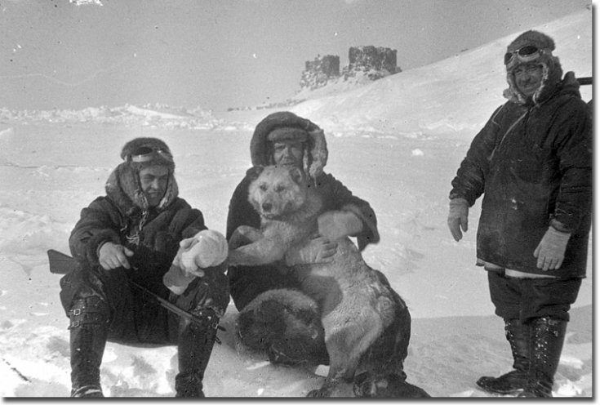
6 июня произошло торжественное открытие первой в мире дрейфующей станции «Северный полюс-1». В тот же день самолеты вернулись на о. Рудольфа, оставив четырех исследователей и собаку среди льдов.

Slide 14
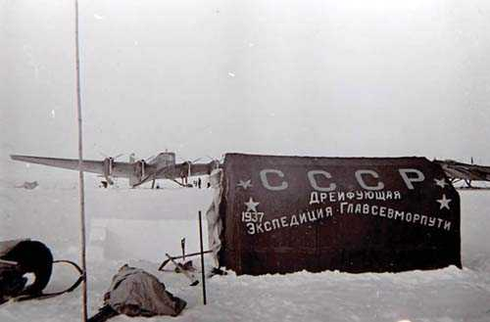
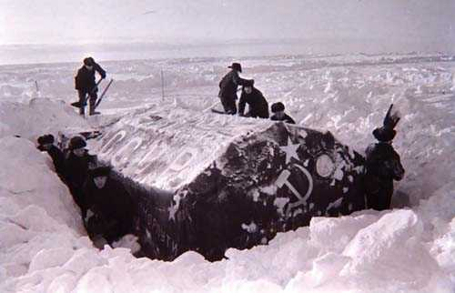
Вчетвером среди льдов.
Длина-3,7м
Ширина-2,5м
Высота-2м
Пол надувной-15см
Эта же палатка через два дня

Slide 15
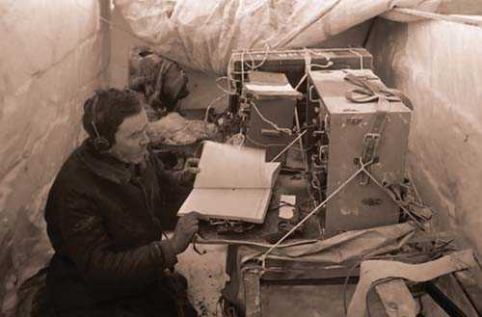
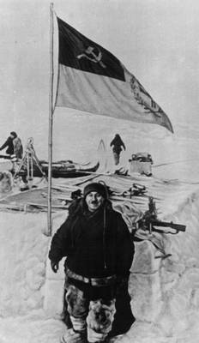
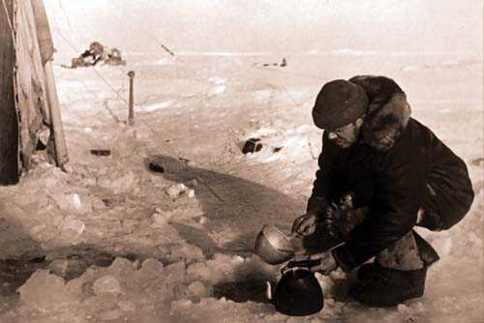
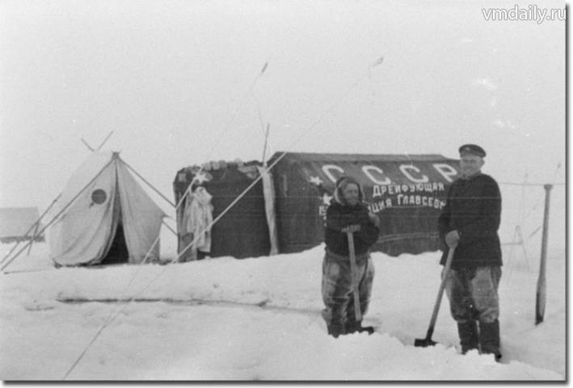
Радист экспедиции Э.Т. Кренкель

Slide 16
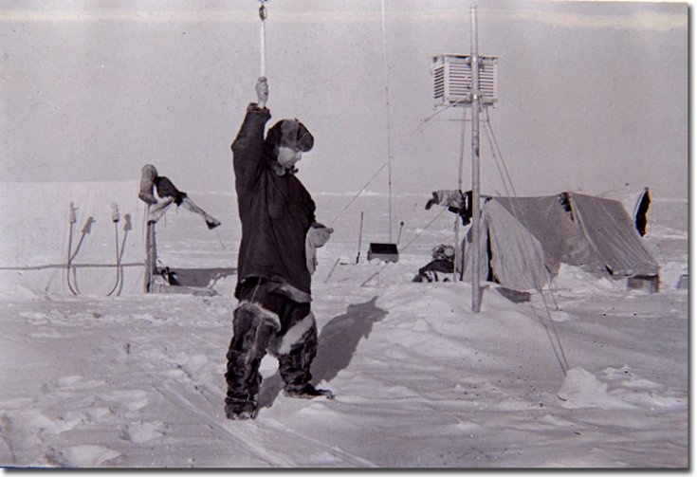
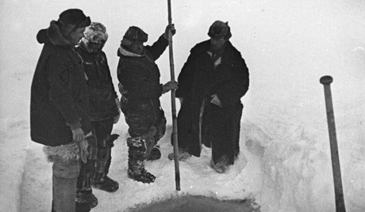
Дрейфующая станция «Северный полюс-1»
Полярники установили будку для метеорологических наблюдений и прорубили лунку. Толщину льдины -3 м 10 см льда. В день открытия станции гидробиолог и океанограф П. П. Ширшов измерил глубину моря на Северном полюсе-она равна 4290 м. Была взята также проба донного грунта, который представлял собой зеленовато-серый тонкий ил.

Slide 17
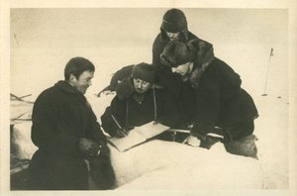
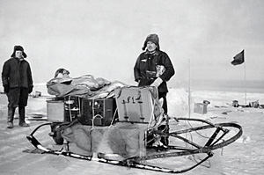
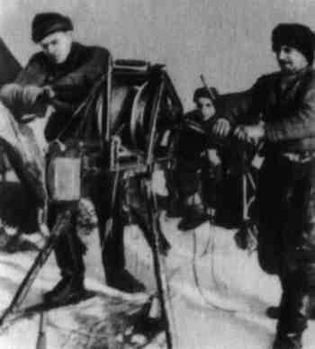
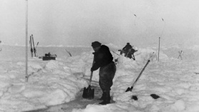
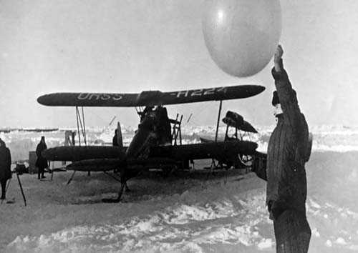
Трудовые будни

Slide 18
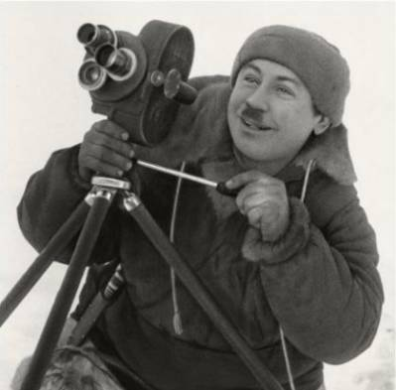
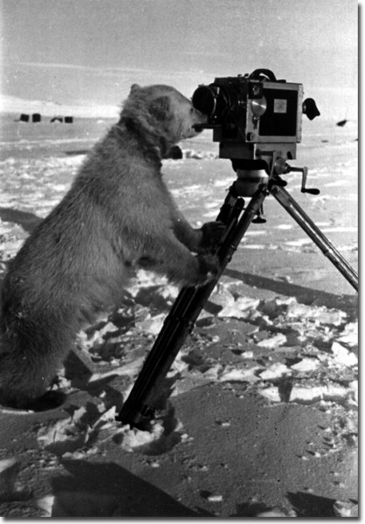
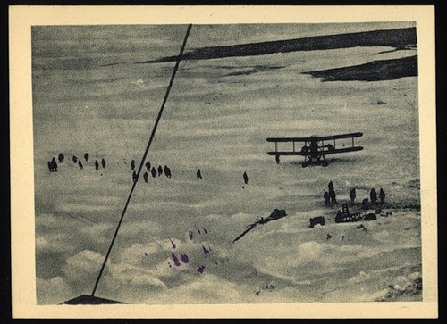
Льдина, на которой располагался лагерь папанинцев, через 274 дня превратилась в обломок шириной не более 30 метров с несколькими трещинами.

Slide 19
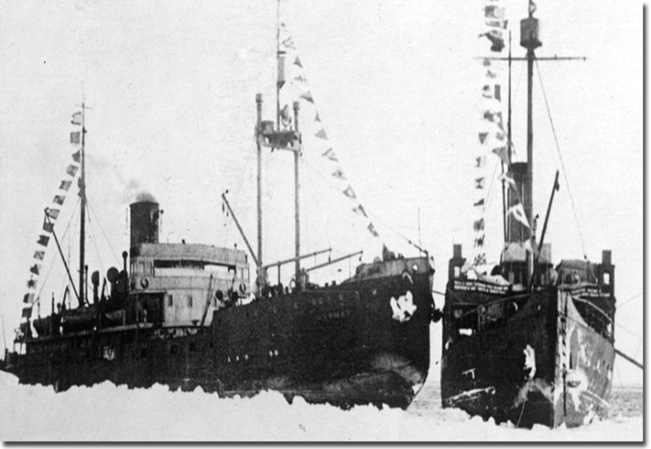
19 февраля 1938 года полярников сняли со льдины ледоколы «Таймыр» и «Мурман».
15 марта полярники были доставлены в Ленинград.

Slide 20
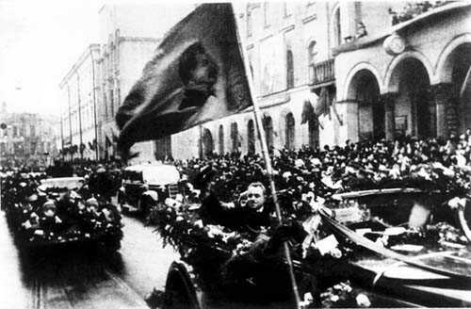
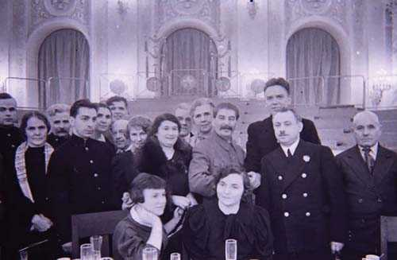

Slide 21
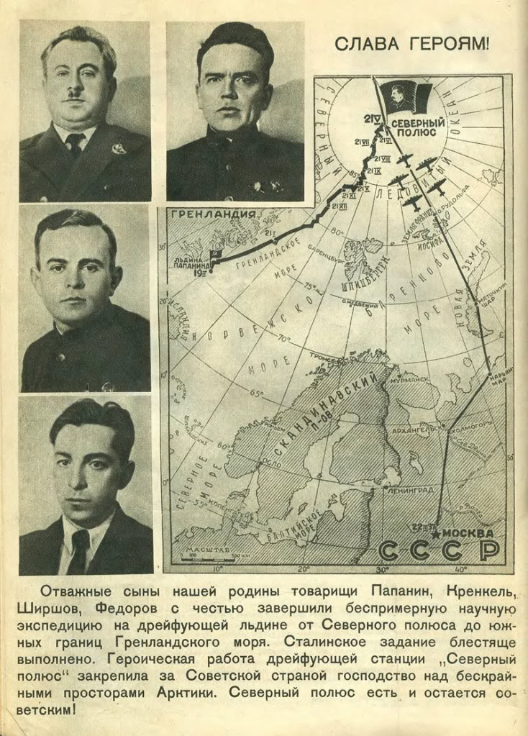
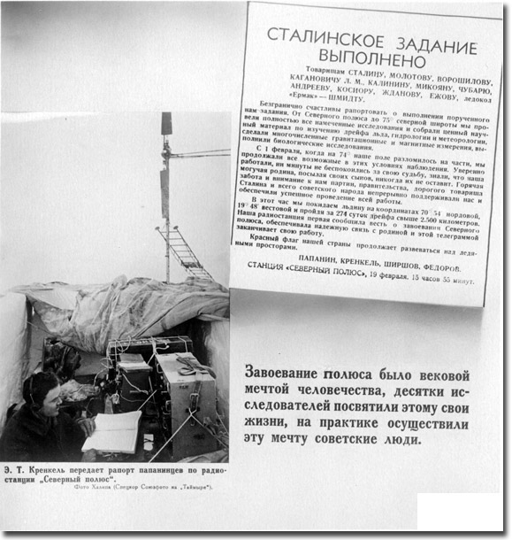

Slide 22
Память
Именем Папанина названы:
-мыс на полуострове Таймыр,
-остров в заливе Сиваш (Азовское море),
-горы в Антарктиде и подводная гора в Тихом океане;
-Институт биологии внутренних вод;
-улицы в московском районе Лианозово, Липецке, -Мурманске, Екатеринбурге, Измаиле и --Юбилейном (г. Королев Московская область), Ярославле;
-научно-спортивная экспедиция.
На доме на Арбате, где жил Папанин, установлена мемориальная доска.
В 1954 году в Севастополе ему установлен памятник.
В 2003 году открыт памятник в Мурманске.

